Slide 1
МИНИСТЕРСТВО ОБРАЗОВАНИЯ
И НАУКИ РОССИЙСКОЙ ФЕДЕРАЦИИ
ВСЕРОССИЙСКИЙ
УЧЕБНО-ТРЕНИРОВОЧНЫЙ ЦЕНТР
ПРОФЕССИОНАЛЬНОГО МАСТЕРСТВА
И ПОПУЛЯРИЗАЦИИ ПРЕСТИЖА
РАБОЧИХ ПРОФЕССИЙ
ПАРК
БУДУЩЕГО
FUTUREPARK

Slide 2
МИНИСТЕРСТВО ОБРАЗОВАНИЯ
И НАУКИ РОССИЙСКОЙ ФЕДЕРАЦИИ
Центр создан во исполнение Поручения Президента РФ от 21 сентября 2015 г. Пр-1921, распоряжения Правительства РФ от 19.08.2016 г. N 1750-р
Ежегодно, для подготовки по соответствующим программам планируется принимать 20000 детей со всей России. Лучшие практики работы будут тиражироваться в регионы.
По утвержденной Министром образования и науки РФ О.Ю.Васильевой Концепции развития Центра, уже с 2017 года программами Центра должно быть охвачено 40 регионов. В планах до 2025 года до миллиона детей должны пройти подготовку по соответствующим программам по всей стране.

Slide 3
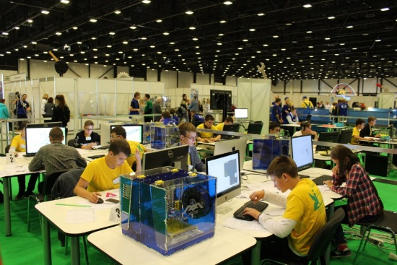
УНИКАЛЬНАЯ УЧЕБНО-ТРЕНИРОВОЧНАЯ ПЛОЩАДКА:
Лучшие программы
и методики
по формированию
положительного
отношения детей
к различным
видам трудовой
деятельности
Формирование стандартов
практикоориентированной
профориентационной
работы
Современная
инфраструктура для
практического
освоения
профессиональных
компетенций
Базовая площадка для подготовки
Национальной сборной России по
профессиональному мастерству для участия
в европейских и мировых чемпионатах,
в частности, в мировом чемпионате 2019 года,
который пройдет в России

Slide 4
СТРУКТУРА ЦЕНТРА
ВСЕРОССИЙСКИЙ УЧЕБНО-ТРЕНИРОВОЧНЫЙ
ЦЕНТР ПРОФЕССИОНАЛЬНОГО МАСТЕРСТВА
И ПОПУЛЯРИЗАЦИИ ПРЕСТИЖА РАБОЧИХ ПРОФЕССИЙ
Центр профессий
«Парк Будущего»
Тренировочный центр
«Молодые профессионалы»
Кластер «Профессии Будущего»
Кластер «Промышленность»
Тренировочный центр Национальной сборной по профессиональному мастерству
по стандартам WorldSkills
Кластер «Строительство»
Кластер «Сервис и дизайн»
Образовательный центр «Форум»
Кластер «Информационные технологии»
Кластер «Транспорт»

Slide 5
ИНФРАСТРУКТУРА ЦЕНТРА ПРОФЕССИЙ «ПАРК БУДУЩЕГО»
Учебно-тренировочные кластеры по направлениям
ЦЕЛЬ:
«Транспорт»
«Строительство»
«Сервис и дизайн»
«Промышленность»
«Профессии Будущего»
«Информационные технологии»
- 16 профессий
- 12 профессий
- 20 профессий
- 24 профессий
- 17 профессий
- 16 профессий
Формирование стандартов
практикоориентированной
профориентационной работы
ЗАДАЧИ:
СТРУКТУРА КЛАСТЕРОВ
- Знакомство детей
с перспективными профессиями,
- диагностика предрасположенностей,
- практическое освоение
профессиональных компетенций
Павильоны профессий (100 м²)
- Оснащенные оборудованием площадки для практического освоения профессиональных компетенций
- Полигоны проведения чемпионатов
по профессиональному мастерству среди юниоров
Главный павильон кластера (400м²)
Площадка для знакомства детей с профессиями кластера, состоящая из кинотеатра (с возможностью воспроизведения фильмов в формате 3D), музея профессий, выставки, кабинетов диагностики профессиональных предрасположенностей и учебных классов.

Slide 6
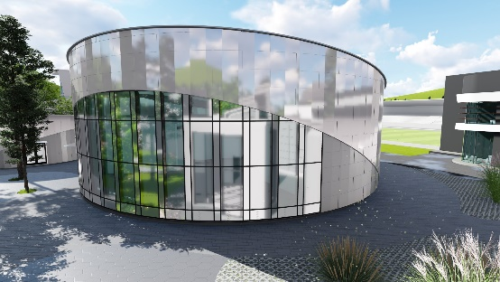
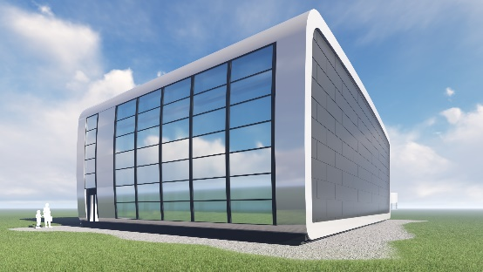
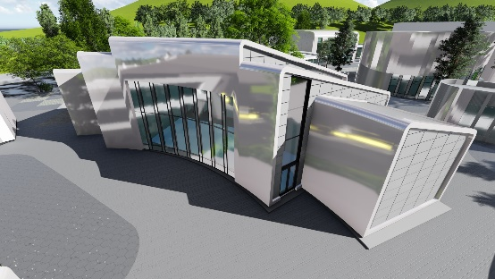
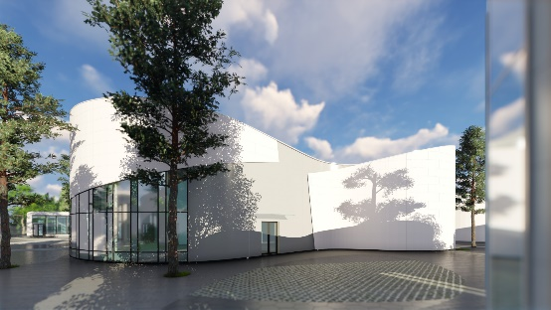
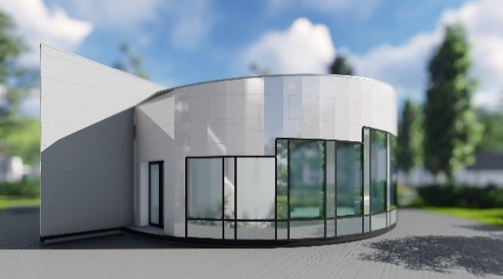
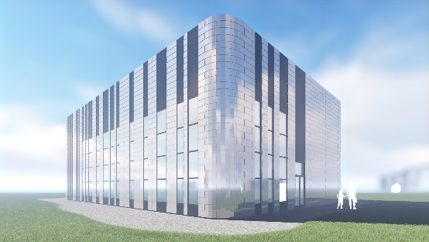
ОБЩИЙ ВИД ПАВИЛЬОНОВ ЦЕНТРА ПРОФЕССИЙ
«ПАРК БУДУЩЕГО»
Кластер «Информационные технологии» 2017 год
Кластер «Промышленность»
2017 год
Кластер «Профессии будущего»
2017 год
Кластер «Сервис и дизайн» 2017 год
Кластер «Строительство»
2017 год
Кластер «Транспорт» 2017 год

Slide 7
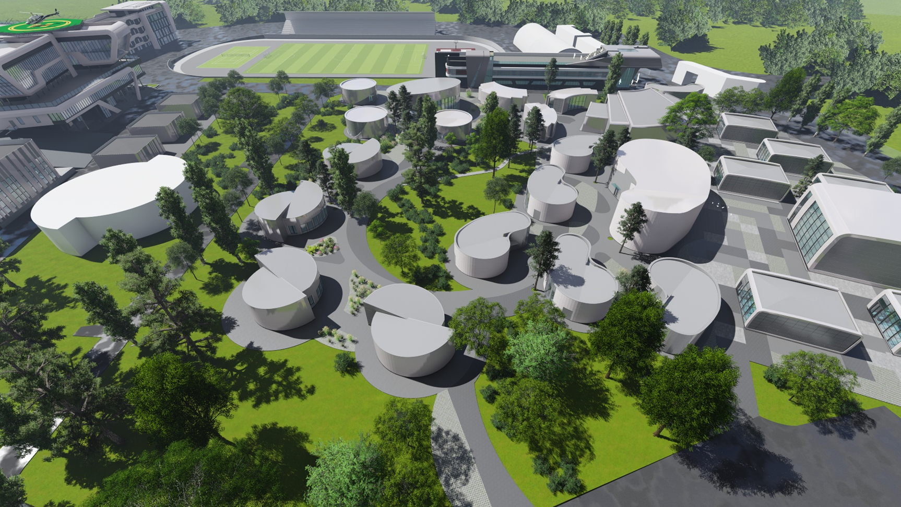
ОБЩИЙ ВИД ЦЕНТРА ПРОФЕССИЙ «ПАРК БУДУЩЕГО»

Slide 8
ИНФРАСТРУКТУРА ТРЕНИРОВОЧНОГО ЦЕНТРА «МОЛОДЫЕ ПРОФЕССИОНАЛЫ»
Подготовка Национальной сборной России по профессиональному мастерству
Образовательный центр «Форум»
Площадь – 1500 м²,
Вместимость – 500 человек
Назначение – проведение массовых мероприятий до 500 человек
Тренировочный центр
Площадь – 750 м²,
Вместимость – 250 человек
Назначение – работа в малых группах
по 10-20 человек
Близко, удобно,
комфортно круглый год
Корпус для размещения: категория – «Три звезды», вместимость – 168 чел.

Slide 9
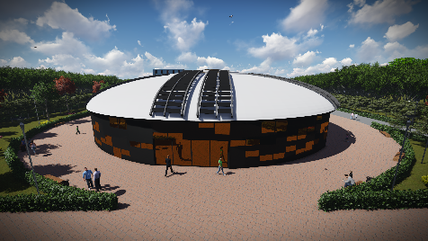
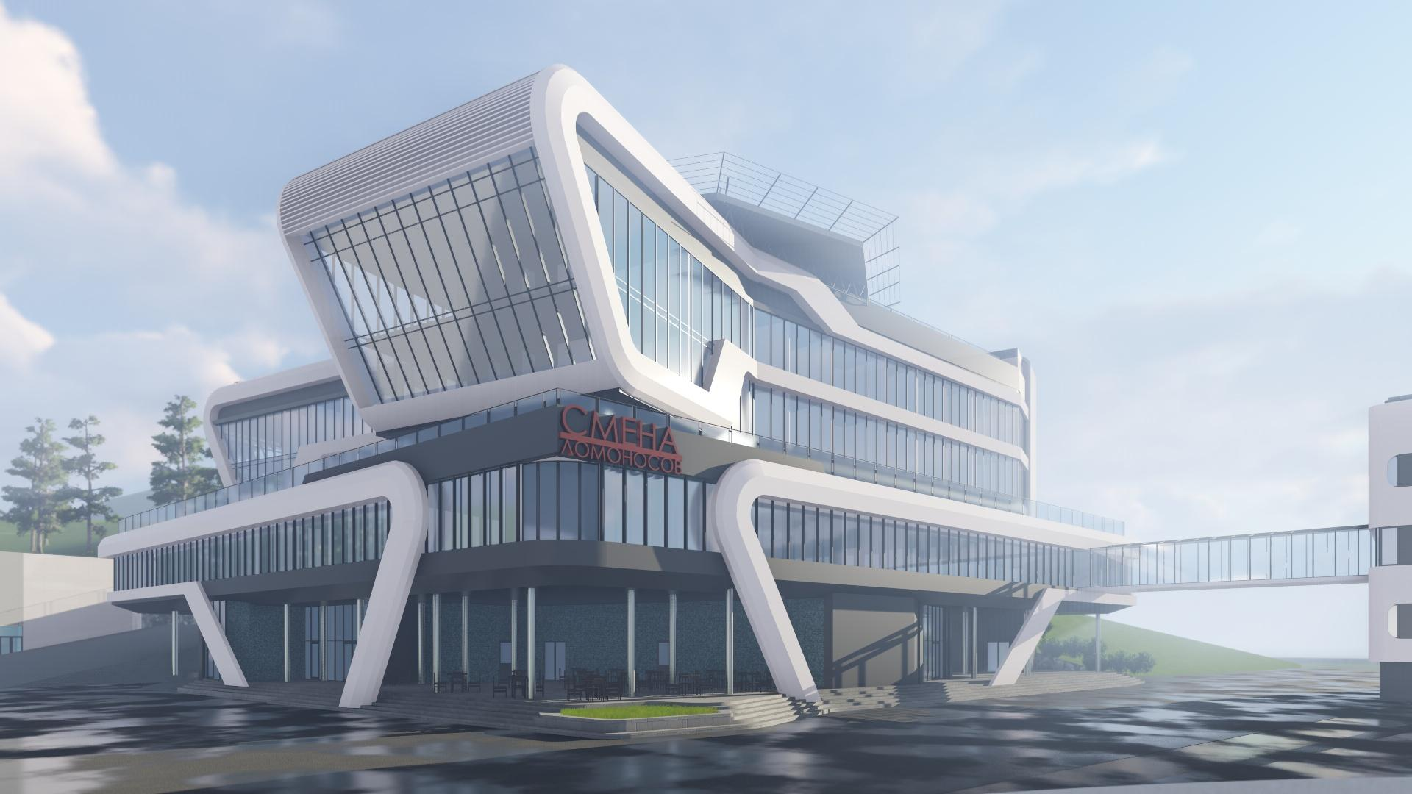
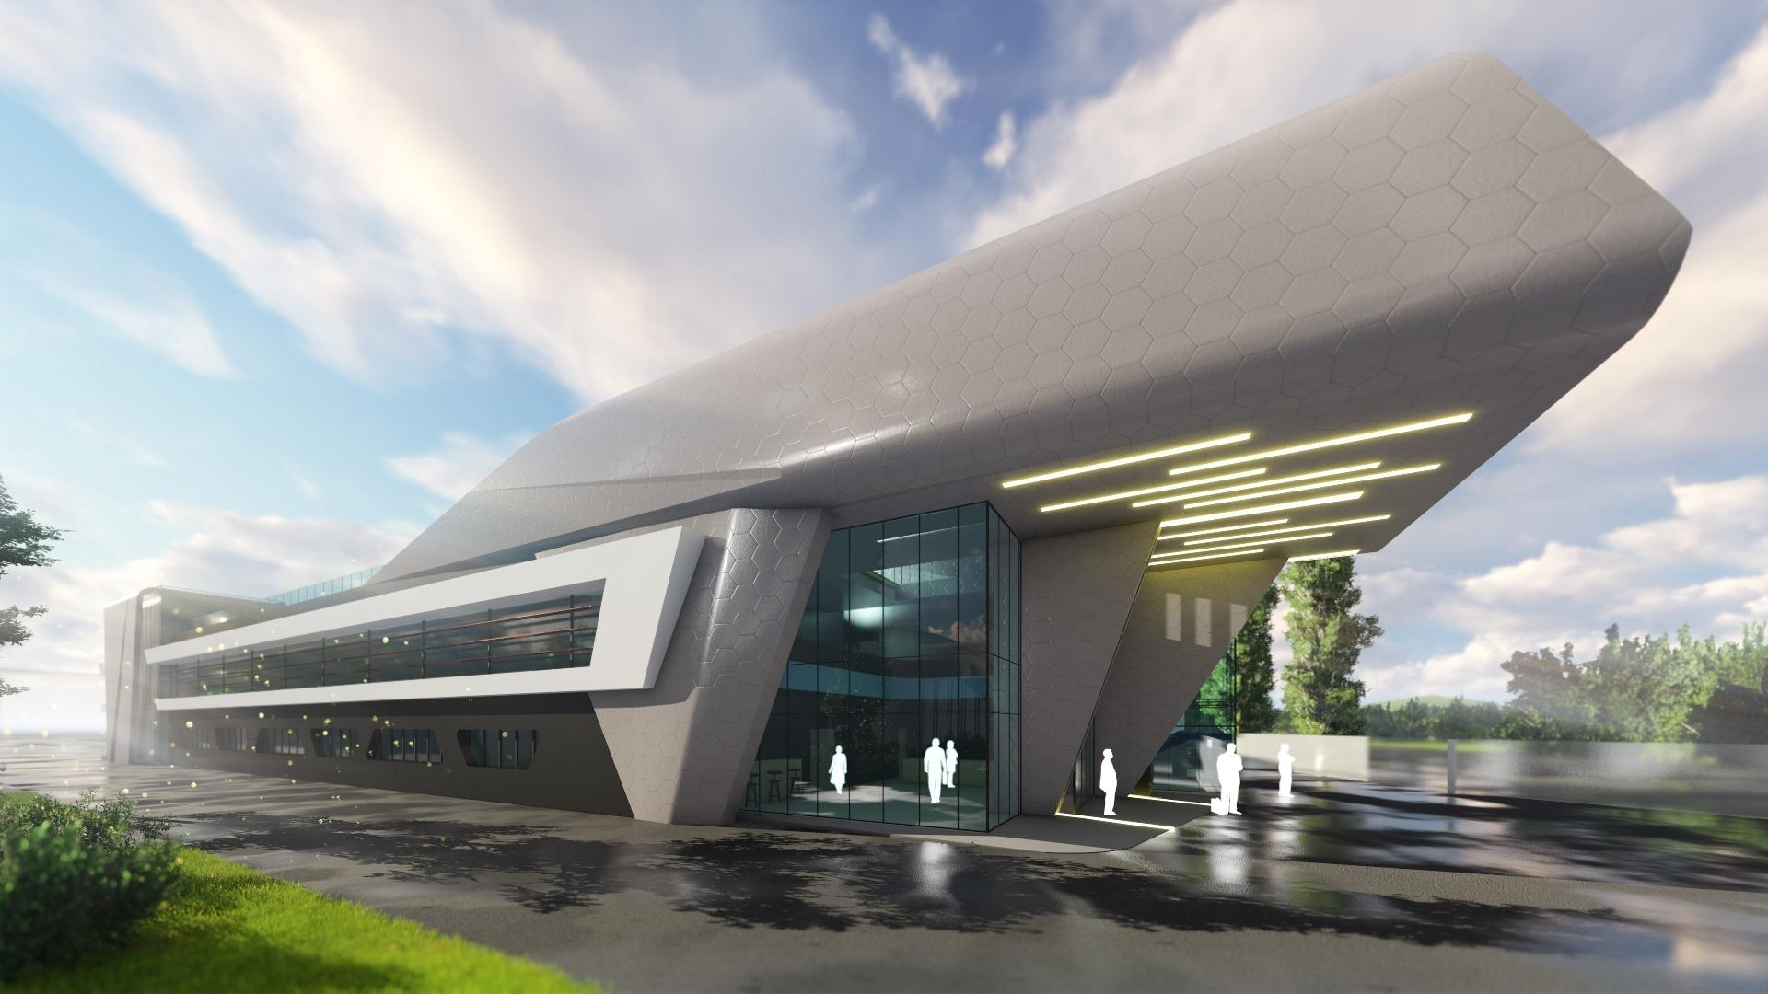
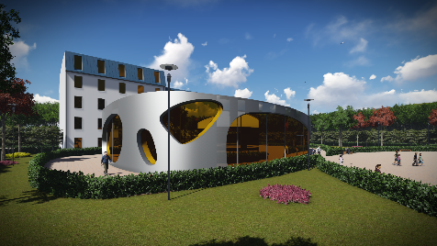
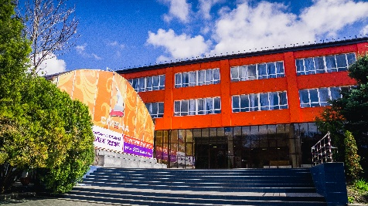
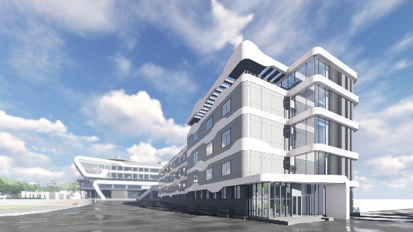
ИНФРАСТРУКТУРА ТРЕНИРОВОЧНОГО ЦЕНТРА «МОЛОДЫЕ ПРОФЕССИОНАЛЫ»
Павильон «Форум» 2017 год
Корпус для педперсонала 2017 год
Корпус для экспертов 2017 год
Тренировочный центр
Национальной сборной 2017 год
Корпус для участников 2017 год
Кампус Национальной сборной
2017 год

Slide 10
ОБРАЗОВАТЕЛЬНАЯ КОМПОНЕНТА
Образовательные программы учитывают различную целевую аудиторию:
- профориентационная программа, направленная на знакомство обучающихся общеобразовательных школ с перспективными и востребованными рабочими профессиями и инженерными специальностями, в том числе профессиями будущего, организацию профессиональных проб;
- программа интенсивного погружения студентов образовательных организаций среднего профессионального образования в профессию, направленная на совершенствование их профессиональных и надпрофессиональных навыков;
- программа по созданию новых возможностей для профориентации и освоения школьниками современных и будущих профессиональных компетенций в рамках профильных тематических смен «JuniorSkills», с организацией чемпионатов по итогам обучения;
- программа подготовки членов Национальной сборной WorldSkills Russia, направленная на развитие навыков у конкурсантов, необходимых для успешного участия в чемпионатах профессионального мастерства российского и международного уровня.

Slide 11
МИНИСТЕРСТВО ОБРАЗОВАНИЯ
И НАУКИ РОССИЙСКОЙ ФЕДЕРАЦИИ
ПАРК БУДУЩЕГО
FUTURE PARK
Россия, Краснодарский край,
город-курорт Анапа, п. Сукко, ул. Приморская, 7.
+7 (86133) 93-520, доб. 211

